Slide 1

● | 의사결정
○ | 정보전달
○ | 지시사항
2D기반 3D모델링 자동화 시스템 2차 시연 및 중간보고
- Pipe Rack Loading Inform. 자동화 기능 구현
2022. 03 . 17
스마트기술센터
스마트엔지니어링실

Slide 2
목 차
Ⅰ. 개요
1) 추진 배경
2) 추진 목표
3) 추진 전략
Ⅱ. 추진 계획
1) 시스템 구성도
2) 상세 개발 내용
# 첨부
AS-IS 프로세스맵
TO-BE 프로세스맵

Slide 3




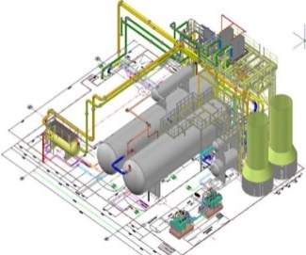
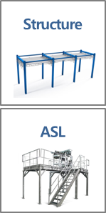
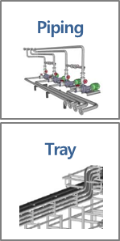
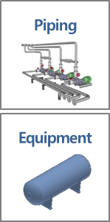
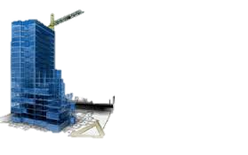
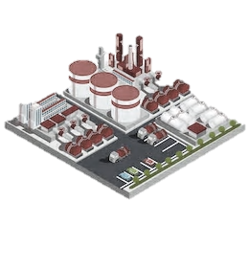

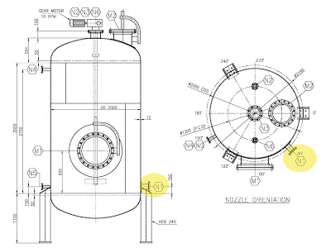
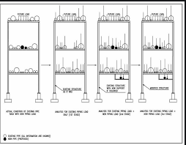
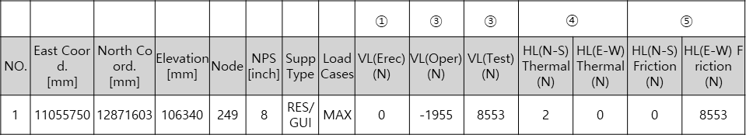
I. 개요
1
추진 배경
1) 2D3D 시스템을 주요 설계 작업에 활용하기 위한 추가 기능 개발 필요
2) Inform Drawing 자동 생성 기능을 개발하여 효율적인 Inform. 업무 효율화 도모
3) Inform 작성 간소화를 통한 투입 M/H 및 Human Error 최소화로 설계 품질 향상 도모
2
추진 목표 (1/2)
1) Pipe Rack 초기 Loading Inform Drawing 및 Nozzle Inform Drawing 자동 생성 기능 개발 → Manual 작업 간소화
2) Loading Inform Drawing 생성시 구조해석프로그램 Input File 자동 생성 → 설계-응력해석-구조해석 연계
3) 2D3D 도면 작성 ▶Inform. Drawing 자동화 ▶ 3D Model 생성 자동화 → 2D3D 중심의 설계 프로세스 구현
2D3D
도면 작성
Inform.
자동화
구조해석 Data
자동화
3D
Modeling
Loading Inform.
Nozzle Inform.
Loading Data
Inform.
Drawing
Inform.
Drawing
Piperack 자동화
설계 데이터 연계

Slide 4
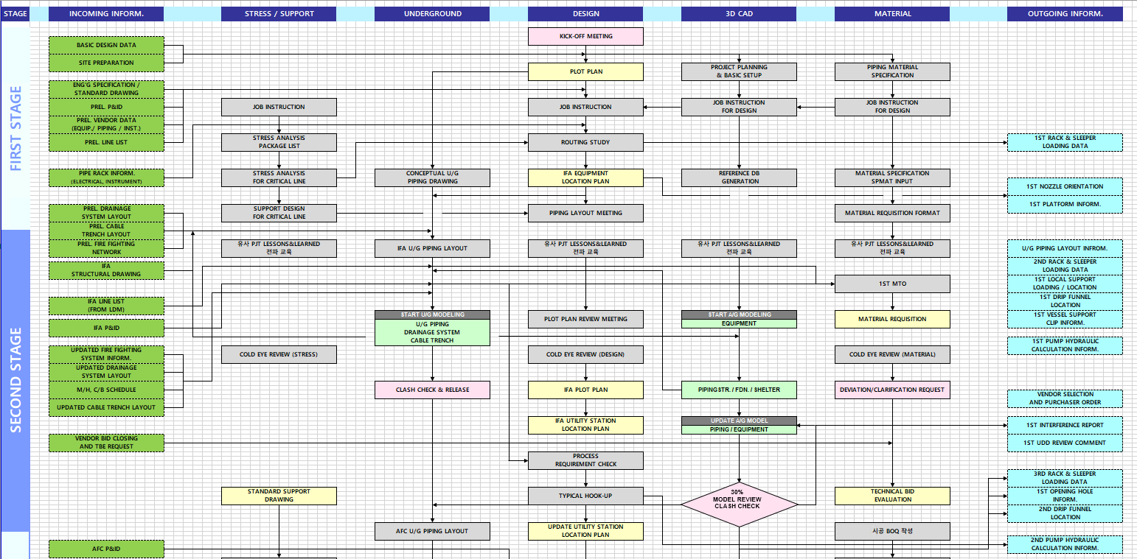
I. 개요
2
추진 목표 (2/2)
AS-IS 프로세스 분석
▶ S3D/PDMS등 3D 시스템 환경 구축 이전에 출도되는 Inform.들이 존재함 : Loading, Nozzle, etc
▶ 부서별 Inform. 작성을 위한 초기 데이터의 통합 관리 부재
Piping/Tray
* 출처 : Piping Engineering Work Flow

Slide 5
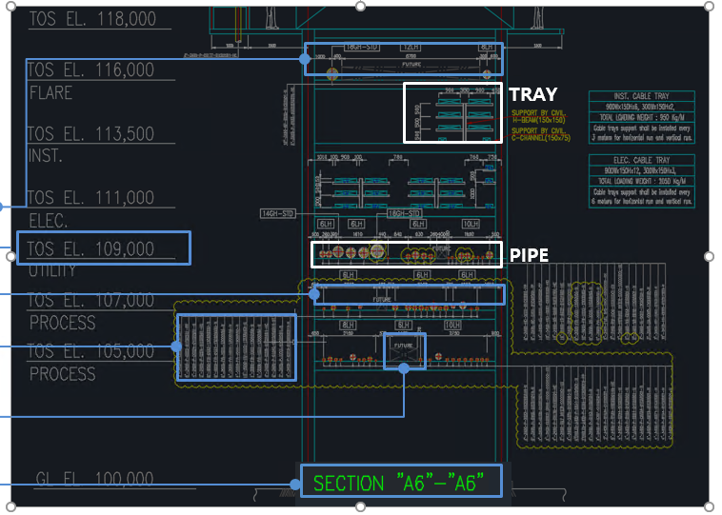
I. 개요
2
추진 목표 (2/2)
AS-IS 프로세스 분석
문제점 도출
해결 방안
2020년 S3D 도면 자동화 내역으로 추가하여 해당 내역 기술 검토 됨
시스템에서 Plan/Section에서 필요로 하는 Dimensioning API가 제공 안됨
- Inner/External Dimension 및 Call-out 표현 불가
HxGN 본사에 해당 기술 개발 가능 여부를 확인 요청하였음
EPC 단일 회사를 위한 도면 생성 모듈 업그레이드는 불가하나
추가 개선 개발은 가능하다는 내역을 전달 받음
Default로 제공되지 않는 API에 대한 개발 시에는 많은 비용이 발생하여 효과성이 저하 될 것으로 판단되어 추가 개선 개발 검토 중단 됨
Auto CAD는 엔지니어에게 친화력이 높은 시스템임
Auto CAD 기반에서 실행되는 2D3D의 경우 현업에서 요청하는 도면의
표현 방식 구현 가능함을 확인
Ex) Auto CAD .NET 및 Lisp 활용
2021년 현업으로부터 2D3D 시스템 2차 개발 요구사항으로 도출 됨
- Loading 및 Nozzle 등의 Inform. 도면 생성
- Inner/External Dimension 및 Call-out 표현
- Weight Library 구축
개발 중 STAAD 시스템과의 Loading Data 연계 개발 요청 됨

Slide 6
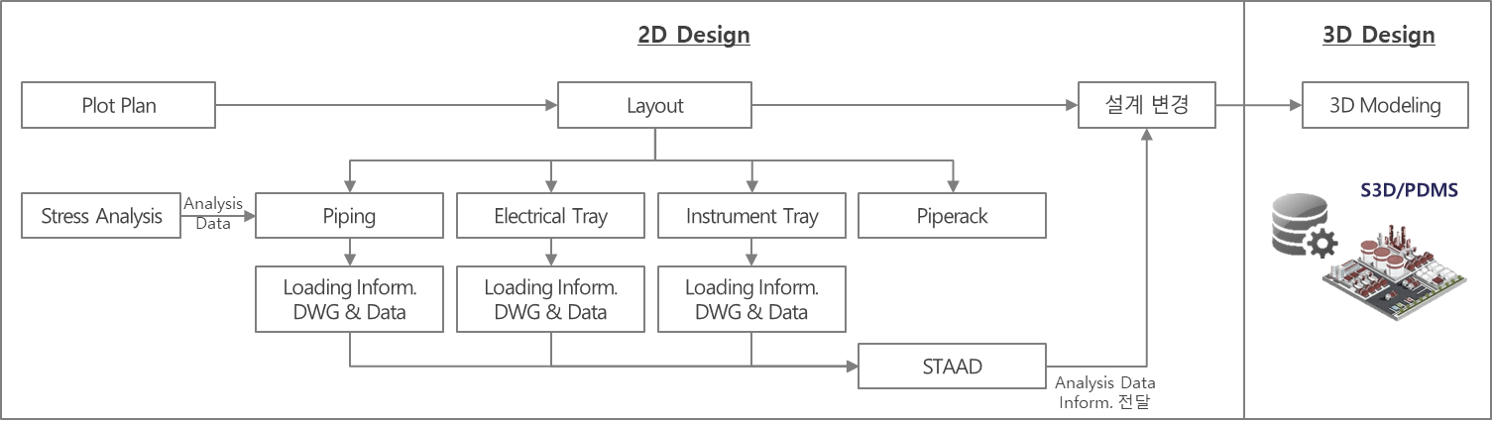
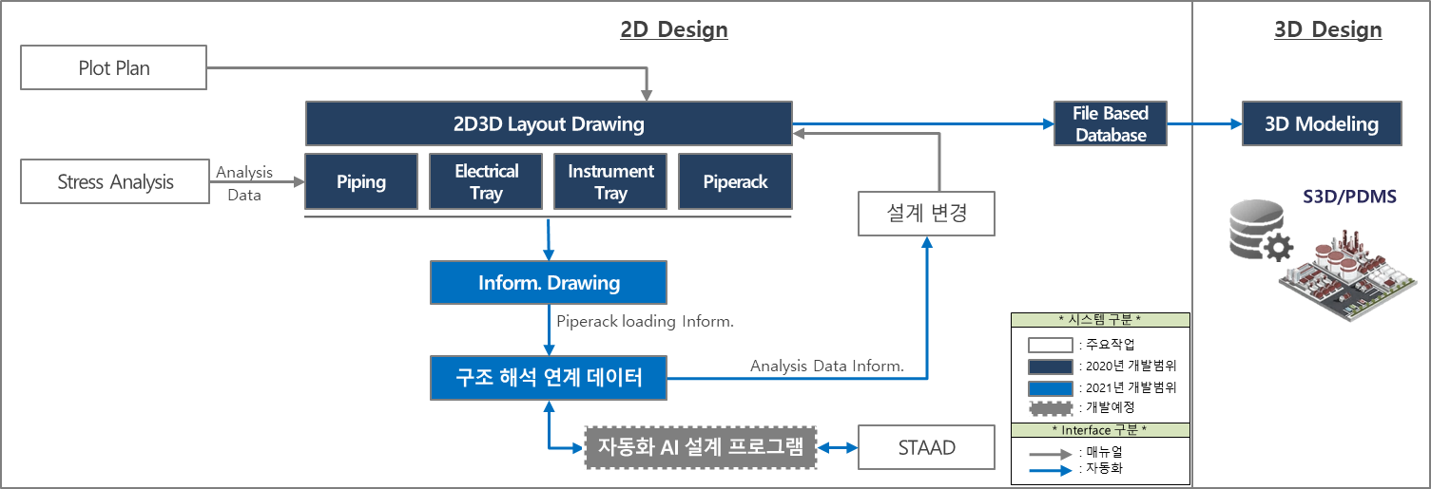
I. 개요
2
추진 목표 (2/2)
AS-IS
1
TO-BE
2
3
4
개발범위
1
2D3D Layout Drawing
Inform. Drawing
*Legend
S3D : Smart 3D
PDMS : Plant Design Management System
2D3D : 2D 기반 3D 모델링 자동화 시스템
2
2D3D 시스템으로 작성한 Layout 도면
2D3D Layout Drawing 기반의 Piperack Loading Inform. 생성
3
구조 해석 연계 데이터
자동화 AI 설계 프로그램
4
Piperack 자동화 설계를 위한 연계 데이터 생성
Piperack 자동화 설계 프로그램 (스마트엔지니어링팀 추진 범위)

Slide 7
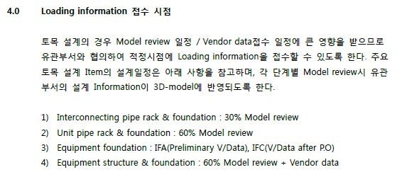
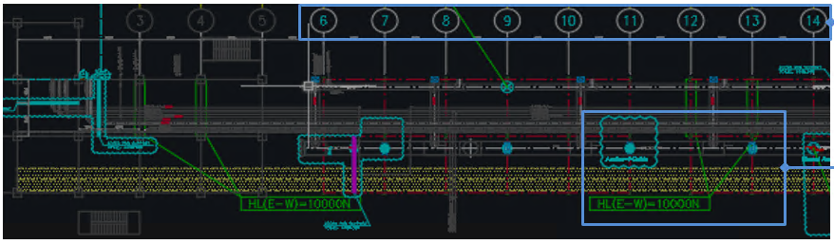
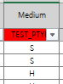
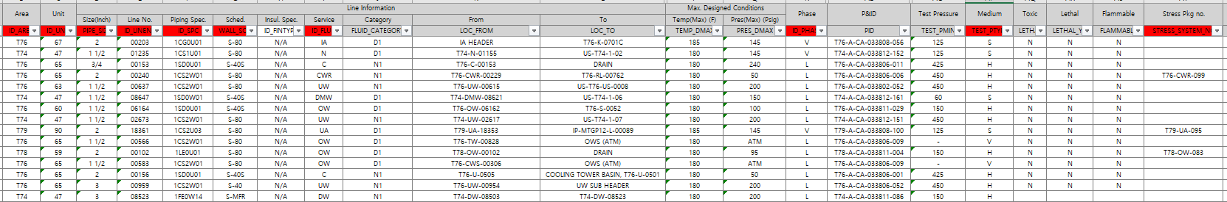
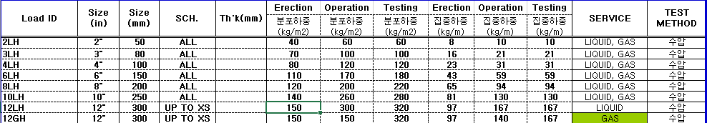
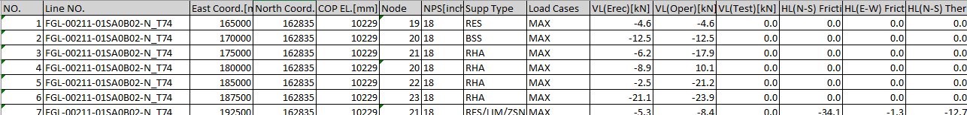
I. 개요
2
추진 목표 (2/2)
TO-BE 프로세스 분석
Plan Drawing
* 출처 : HGI-S-CV-G-3-042. 설계 Loading Inform. 적용 지침
Section Drawing
Line list
Loading Table
CAESARII Load List
Loading Inform. Data
Civil
Analysis Pipe &
Non Analysis Pipe
Tray
Loading Inform. Reference Data
Loading Inform. 생성 자동화

Slide 8
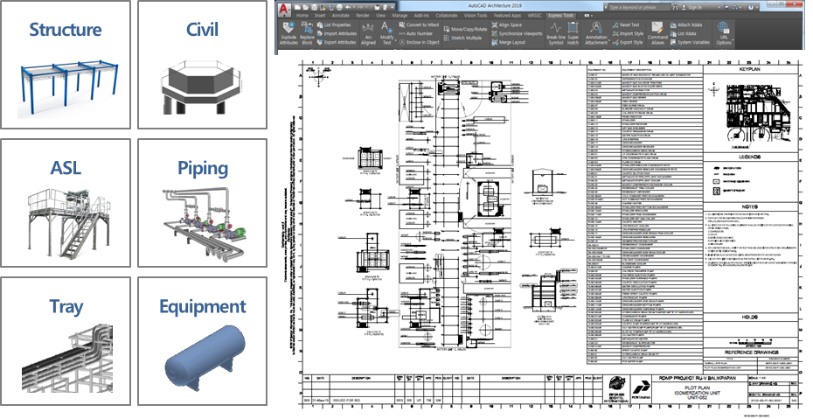
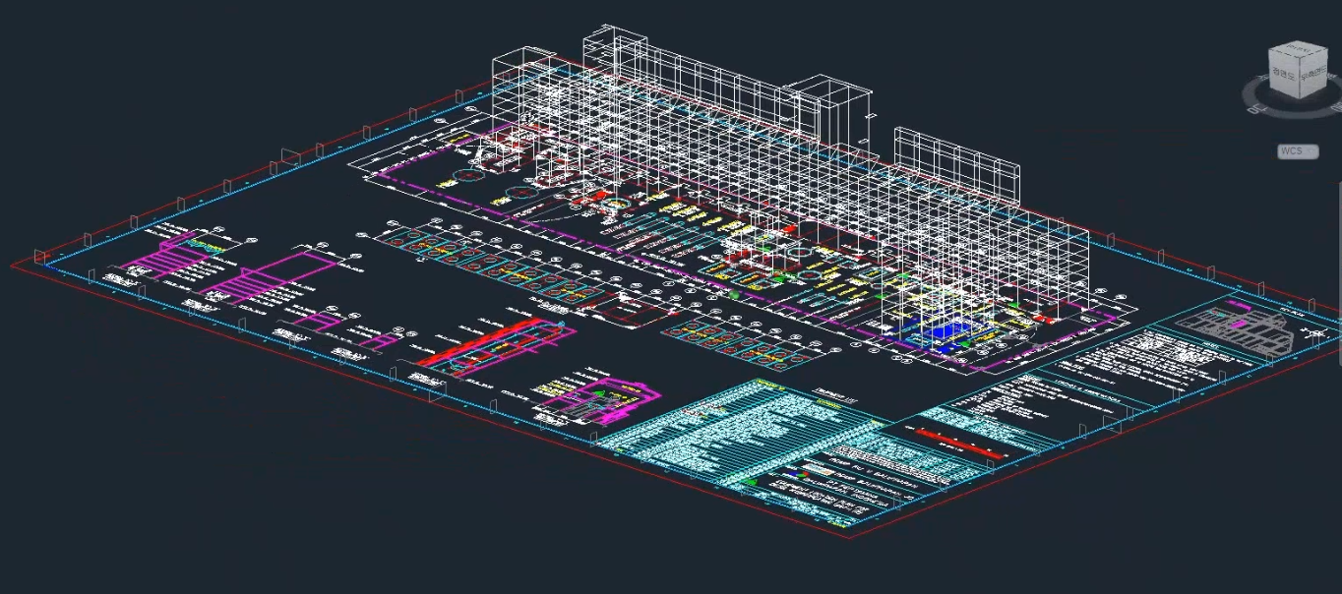

I. 개요
3
추진 전략
1) 2D3D 시스템 구축 : 초기 Layout 및 Inform 용 Sketch 작성 가능 → 2D3D 중심 설계 기반 구축 (2020~2021년)
2) 2D3D 시스템 기반 Inform. Drawing 자동화 기술개발 → 2D3D 시스템 중심의 설계 프로세스 구현 (2021~2022년)
① 부서 간 Inform. 업무 프로세스 분석 (2021/02~10)
② 2D3D 도면 기반 Loading Inform. 자동화 (2021/05~2022/04)
③ 2D3D 도면 기반 Nozzle Inform. 자동화 (2022/03~2022/10)
3) 2D3D 시스템 확대 적용 (2023년)
1단계 (2020~2021)
2단계 (2021/05~22/10)
3단계 (2023)
2D 도면 기반 3D Model 자동화 방안 검토
2D-3D 자동화를 위한 2D 도면 작성 기술개발
2D-3D 자동화를 위한 3D Model 생성 자동화 기술개발
2D3D 도면을 활용한 Loading Inform. 자동화 기술개발
2D3D 도면을 활용한 Nozzle Inform 자동화 기술개발
Loading Data 자동 생성으로 Piperack 자동화 설계 데이터 연계
입찰/FEED/수행 사업 적용 확대
시스템 안정화/고도화 및 시스템 운영 안정화
업무 프로세스 개선에 따른 안정화 추진 및 최적화
2D3D 중심 설계 기반 구축
설계 Inform. 자동화
시스템 적용 확대 및 안정화
2D3D
시스템
안정화
시스템
고도화
업무 프로세스
안정화
2D3D
Conversion
시스템 운영
안정화
업무 프로세스
최적화
시스템
적용 확대
Loading
Data
Loading
Inform.
Drawing
Nozzle
Inform.
Drawing
입찰
FEED
수행

Slide 9
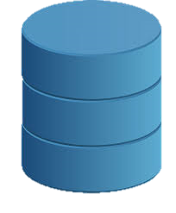
Ⅱ. 추진 계획
1
시스템 구성도(I/F)
2D3D
3D CAD
2D Design System
3D Conversion System
S3D
Structure 모듈
Civil 모듈
ASL 모듈
Structure/Civil/ASL
모듈
Piping 모듈
Piping 모듈
Tray 모듈
Equipment 모듈
Tray 모듈
Equipment 모듈
3D CAD Interface
DB
구축 범위
Engineering Database
1
2
3
Loading Inform. 모듈
Loading Data
모듈
Nozzle Inform. 모듈
SQLite
PDMS
Structure/Civil/ASL
Piping
Tray
Equipment
DB
구축 범위
4
4
Piping Weight
Library
Tray Weight
Library
개발범위
1
Loading Inform. 모듈
Loading Data 모듈
*Legend
S3D : Smart 3D
PDMS : Plant Design Management System
STAAD : Structural Analysis And Design
2
Pipe Rack Loading Inform. Drawing 생성
Piperack 자동화 설계 데이터 연계 목적 Input File 생성
3
Nozzle Inform. 모듈
Weight Library 모듈
4
Nozzle Orientation Drawing 생성
Piperack 자동화 설계 데이터 연계를 위한 Library 구축

Slide 10



Ⅱ. 추진 계획
1
시스템 구성도(H/W)
S3D Server
2D CAD
3D CAD
File
Server
DB
Server
AD
Server
W/S
W/S
EDB
PDMS Server
W/S
W/S
W/S
DB Server
W/S
2D Design 용 License 필요
3D Design 용 License 필요
구분 | PC Hardware
CPU | Intel Core i7, Quad Core
GPU | 5GB GPU
RAM | 16GB 권장
OS | Windows 7/10 SP1 Pro 이상
구분 | PC Software
AutoCAD | 2014, 2019
S3D | 2016
Microsoft Office | Office 2013 이상
.Net Framework | 4.5.2 이상

Slide 11
Ⅱ. 추진 계획
2
상세 개발 내용
* 시스템 개발 목록 (총 11건)
S/N |  | 개발 항목 | 개발 범위 | 상태 | 비 고
1 | 공통 | UI | - UI 설계 및 개발 | 검토
2 |  | Database | - Database 설계 및 Piping/Tray Weight Library 구축 | 완료
3 | Loading Inform. Drawing | Plan Drawing | - 2D3D Structure 도면에서 Pipe Rack 선택 후 도면 생성 - Piping Size 범위 별 Single-line, Double-line 표현 - 데이터 표현 | 완료
4 |  | Section Drawing (Front) | - 2D3D Structure 도면에서 Section 선택 후 Section (Front/Side) 도면 생성 - 데이터 표현 | 검토
5 |  | Section Drawing (Side) |  | 검토
6 | 구조해석 데이터 연계 | Input File (CV) | - Piperack 자동화 설계 데이터 연계를 위한 토목/배관/전기/계장 분야 Input File 생성 - Loading Data 추출 | 검토
7 |  | Input File (PI) |  | 검토
8 |  | Input File (EL/CI) |  | 검토
9 | Nozzle Inform. Drawing | Plan Drawing | - 2D3D Equipment Drawing 에서 Equipment 선택 후 Section (Front) 도면 생성 - 데이터 표현 | 예정
10 |  | Section Drawing (Front) |  | 예정
11 |  | Section Drawing (Side) |  | 예정

Slide 12
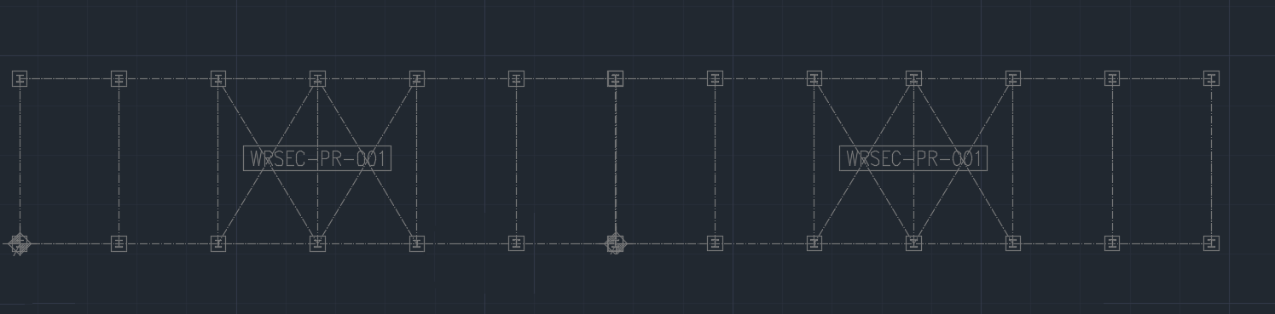
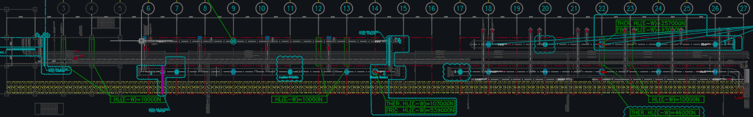
Ⅱ. 추진 계획
2
상세 개발 내용
1) 개발 내용 : Loading Inform. 자동화 (1/3)
Plan Drawing
• 2D3D 시스템 기반 Pipe Rack Loading Inform. 용 Drawing 자동 생성
• 2D3D Structure Drawing – Pipe Drawing 연계 : Pipe Rack 선택을 통한 Plan Drawing 생성
Pipe Rack 선택
Plan Drawing 생성
Column No 표현
Point Loading Input 표기
: Anchor Point 생성 및 데이터 입력

Slide 13
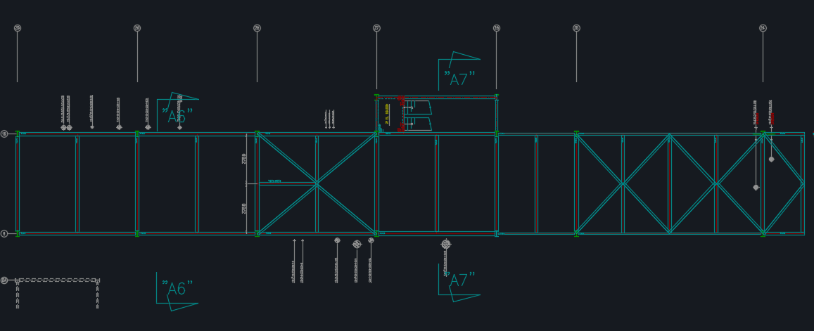
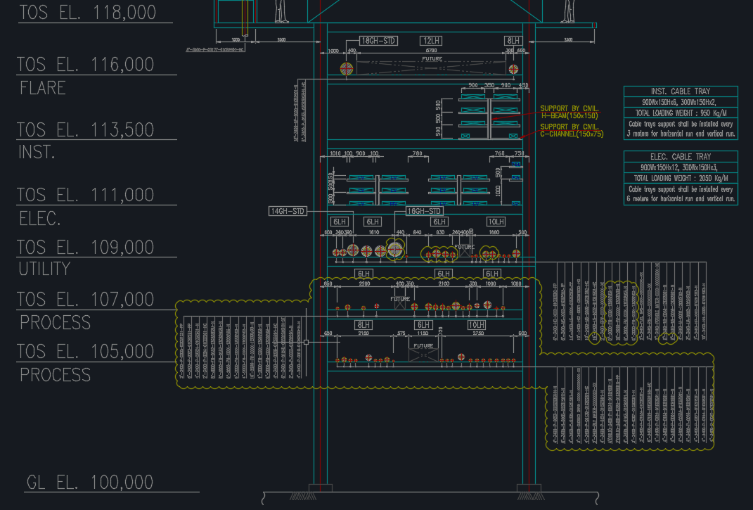
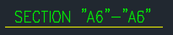
Ⅱ. 추진 계획
2
상세 개발 내용
1) 개발 내용 : Loading Inform. 자동화 (2/3)
Section Drawing (Front)
• 2D3D 시스템 기반 Pipe Rack Loading Inform. 용 Drawing 자동 생성
• 2D3D Structure Drawing – Pipe Drawing 연계 : Pipe Rack 선택을 통한 Front View 기준 Section Drawing 생성
Pipe Rack 선택
Section Drawing (Front) 생성
TRAY
Dimension 표현
Section No 표현
Pipe Rack
대상 범위 선택
Elevation 표현
PIPE
하중 표현
Call-Out
Future Space 표현
Section No 표현
[Note] White Space Logic 검토

Slide 14
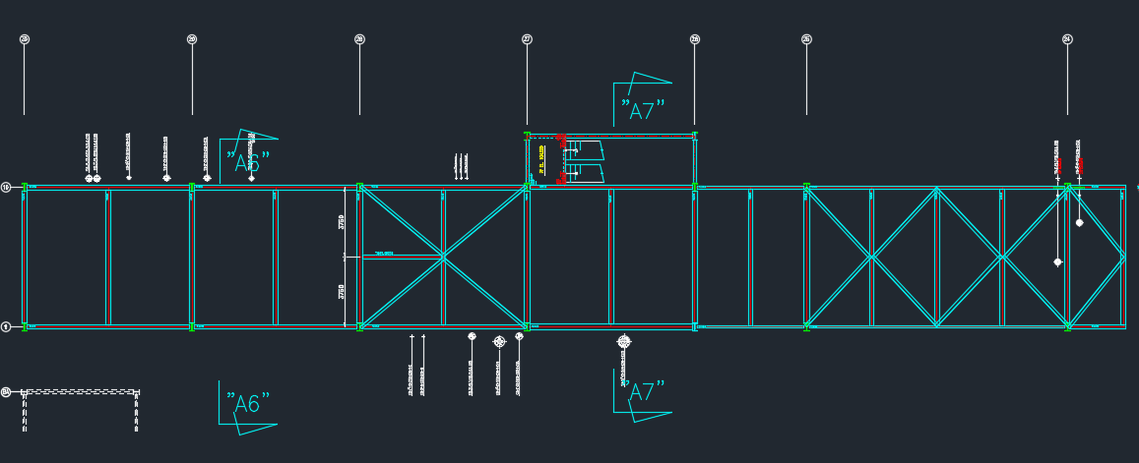
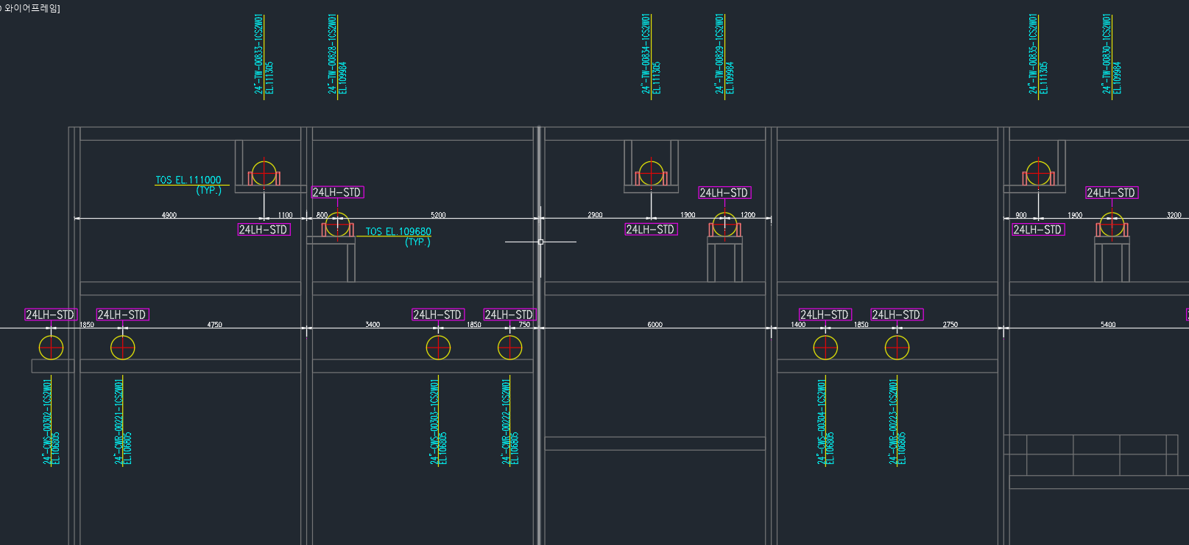
Ⅱ. 추진 계획
2
상세 개발 내용
1) 개발 내용 : Loading Inform. 자동화 (3/3)
Section Drawing (Side)
• 2D3D 시스템 기반 Pipe Rack Loading Inform. 용 Drawing 자동 생성
• 2D3D Structure Drawing – Pipe Drawing 연계 : Pipe Rack 선택을 통한 Side View 기준 Section Drawing 생성
• Section Drawing (Front) 와 동일 데이터 표현
Pipe Rack 선택
Section Drawing (Side) 생성
Pipe Rack
대상 범위 선택
하중 표현
Dimension 표현
Call-Out
Elevation 표현
Section No 표현

Slide 15

Ⅱ. 추진 계획
2
상세 개발 내용
2) 개발 내용 : 구조해석 데이터 연계 (1/3)
Loading Data
• 구조 해석 데이터 : Pipe Rack 설계를 위한 Loading Data
• Pipe Rack 자동화 설계를 위한 구조 해석 연계 데이터 생성 기능 개발
2D3D
연계구간
3D CAD
2D3D
S3D/PDMS
2D Plot Plan
File Based Database
30% Modeling
Inform. Drawing
Tekla
Steel/FDN
모델 데이터
구조 해석 연계 데이터
STAAD
Steel
해석 데이터
eSDI
SMCP
60% Modeling

Slide 16
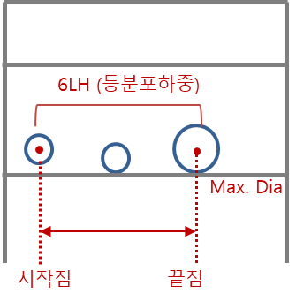
Ⅱ. 추진 계획
2
상세 개발 내용
2) 개발 내용 : 구조해석 데이터 연계 (2/3)
비해석 배관
①
②
③
④
Type | Diameter (inch) | Support Type | Loading 시작점 (X1,Y1,Z1) | Loading 끝점 (X2,Y2,Z2)
6LH | 8 | RES/GUI | X, Y, Z좌표 (Elevation) | X, Y, Z좌표 (Elevation)
2LH | 8 | RES/GUI | X, Y, Z좌표 (Elevation) | X, Y, Z좌표 (Elevation
①
① Type 표기 (등분포 하중 Type : 12” 이하 배관 대상 로직으로 Type 반영)
② Max. Diameter 표기
③ Loading 시작점 표기
④ Loading 끝점 표기
②
③
④
해석 배관
①
②
③
④
④
⑤
Loading 작용점 (X,Y,Z) | Node | Diameter (inch) | Support Type | Load Cases | VL(Erec) (N) | VL(Oper) (N) | VL(Test) (N) | HL(N-S) Thermal (N) | HL(E-W) Thermal (N) | HL(N-S) Friction (N) | HL(E-W) Friction (N)
X, Y, Z좌표 (Elevation) | 249 | 8 | RES/GUI | MAX | 1000 | 2000 | 3000 | 1000 | 2000 | 1000 | 1000
① Anchor Point 에 대한 좌표 표기
② Node 표기
③ Diameter 표기
④ Support Type 및 Load Cases 표기
⑤ 응력해석 데이터 표기
* 응력해석 데이터
- VL(Erec) : Sustain 하중으로 표기
- VL(Oper) : Max. Oper 하중 표기
- VL (Test) : Hyd. Test 하중으로 표기
- HL Termal : Oper. Case 중 Friction Multiplier 값을 0 으로 적용한 Case 에 대한 Guide 및 Stopper 에 작용하는 하중
- HL Friction : Max. Oper Case 에서 Guide 및 Stopper 에 작용되는 하중

Slide 17
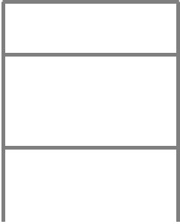
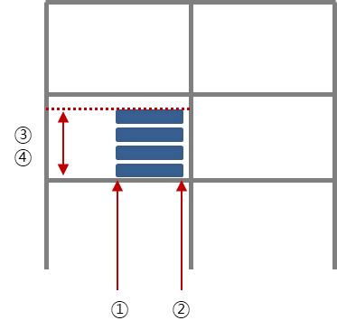
Ⅱ. 추진 계획
2
상세 개발 내용
2) 개발 내용 : 구조해석 데이터 연계 (3/3)
토목
①
②
②
③
④
②
Piperack Group Name | Member Type | Cardinal Type | Coordination(X,Y,Z) |  | 부재 Spec
 |  |  | 부재 시작점 (X1,Y1,Z1) | 부재 끝점 (X2,Y2,Z2) | Type | Spec
Piperack-1 | BEAM | Center | X좌표, Y좌표, Z좌표(Elevation) | X좌표, Y좌표, Z좌표(Elevation) | H | W10X54
Piperack-1 | COLUMN | Top Center | X좌표, Y좌표, Z좌표(Elevation) | X좌표, Y좌표, Z좌표(Elevation) | L | L8x8x1/2
① Pipe Rack 이름
② Member Type, Cardinal Type, 부재 Spec 표기
③ 부재 시작점 좌표 표기 (X1,Y,Z1)
④ 부재 끝점 좌표 표기 (X2,Y2,Z2)
③
Piperack-1
④
전기/계장
①
②
③
④
Loading 시작점 | Loading 끝점 | Tray Support Height (From T.O.S to T.O.Tray) | Weight(kg/m) | Support by
X좌표, Y좌표, Z좌표(Elevation) | X좌표, Y좌표, Z좌표(Elevation) | 1.1 | 240 | CV
X좌표, Y좌표, Z좌표(Elevation) | X좌표, Y좌표, Z좌표(Elevation) | 1.1 | 120 | CI
① Loading 시작점 좌표 표기 (X1,Y,Z1)
② Loading 끝점 좌표 표기 (X2,Y2,Z2)
③ Tray Support Height 표기 (동일 단 기준 Tray 전체)
④ Tray Weight 표기 (동일 단 기준 Tray 전체)

Slide 18
첨 부
AS-IS 프로세스맵
TO-BE 프로세스맵

Slide 19
I. AS-IS
사업본부 | 부서(팀)명 | 프로세스명 | 프로세스 번호 | 시스템 | 페이지
엔제니어링사업부 |  | Loading Inform. 적용 |  |  | 1/1
입력 | 업무프로세스 |  | 출력 | 비고
 | Process | 유관 Discipline
배관 Loading Inform (DWG+Excel)
전기 Loading Inform (DWG+Excel)
계장 Loading Inform (DWG+Excel)
토목 Piperack
설계
3D Modeling

Slide 20
Ⅱ. TO-BE(2D3D)
사업본부 | 부서(팀)명 | 프로세스명 | 프로세스 번호 | 시스템 | 페이지
엔제니어링사업부 |  | Loading Inform. 적용 |  |  | 1/1
입력 | 업무프로세스 |  | 출력 | 비고
 | Process | 유관 Discipline
PIPE 모델링(2D3D)
RACK 모델링(2D3D)
전기 모델링(2D3D)
계장 모델링(2D3D)
Loading
Information
각 부서 Loading
Inform 통합 관리
PI
Exported Spread Sheet
자동화AI 설계
프로그램
변경사항 반영
모델링(2D3D)
Structure 변경
2D3D모델링 반영
CV
Loading Inform
& Structure(PI)
Structure(CV)

